Slide 1

人教版八年级上册物理
第1章《机械运动》
动手动脑学物理答案
(PPT讲解版)

Slide 2

第1节《长度和时间的测量》

Slide 3
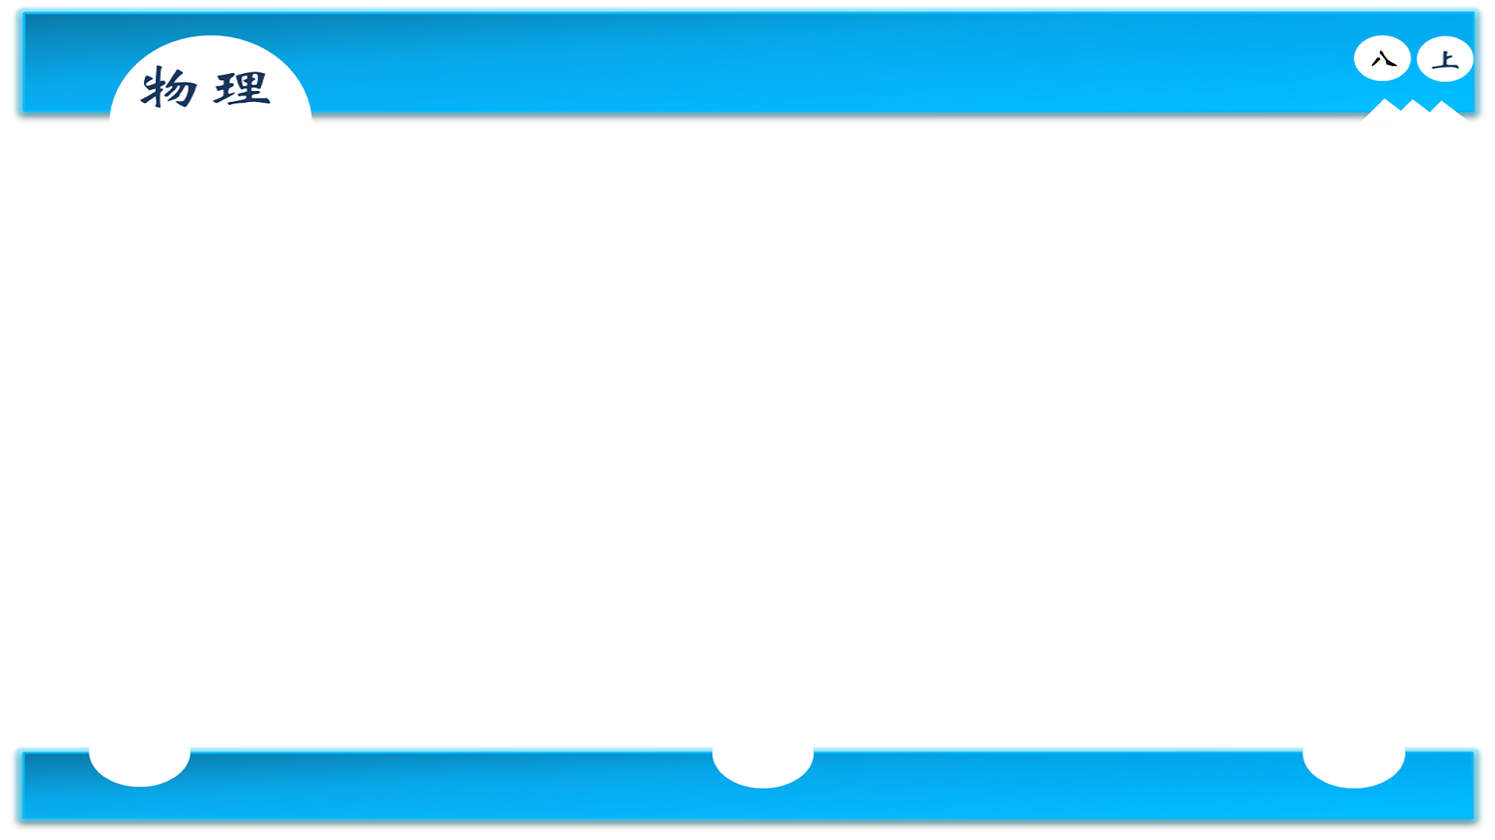
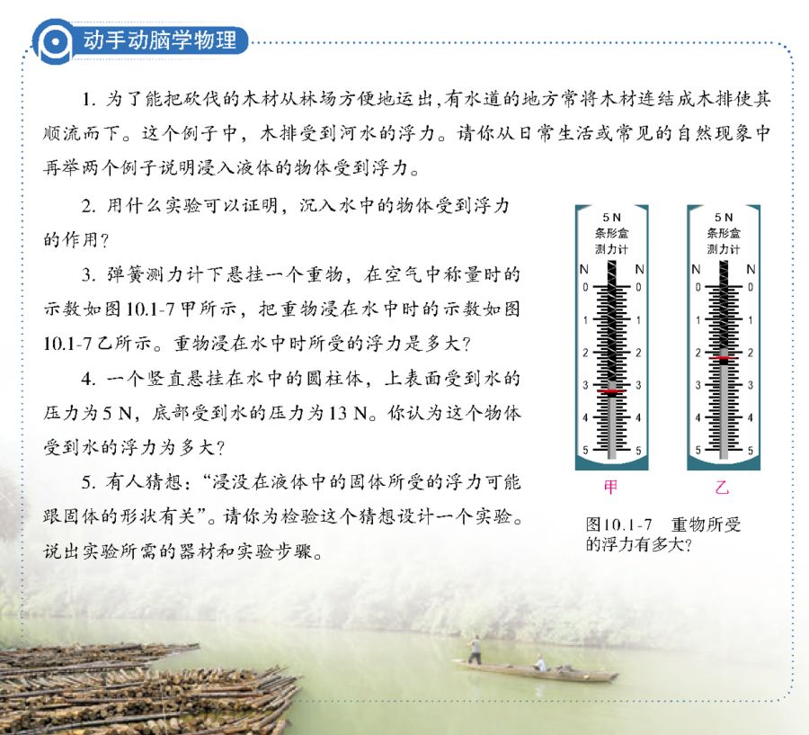

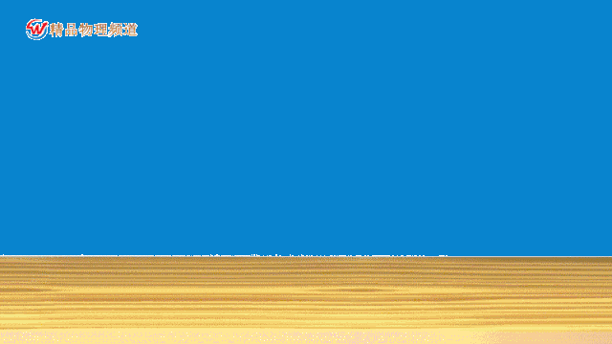
第1节《长度和时间的测量》
1.同学之间交流:怎样才能更精确地测量硬币的直径、硬币的周长、一页纸的厚度、铜丝的直径?你能想出多少种测量硬币周长的方法?
参考答案
硬币的直径——用直尺和三角板如图所示测出硬币的直径。

Slide 4
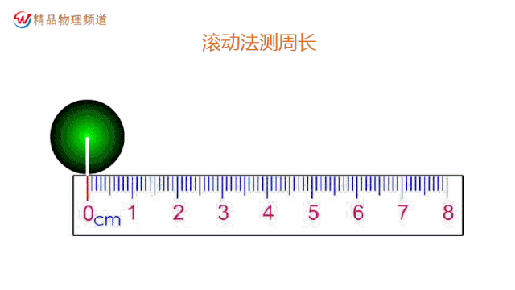
第1节《长度和时间的测量》
1.同学之间交流:怎样才能更精确地测量硬币的直径、硬币的周长、一页纸的厚度、铜丝的直径?你能想出多少种测量硬币周长的方法?
参考答案
硬币的周长等于它在纸面上滚动1周的线段的长

Slide 5
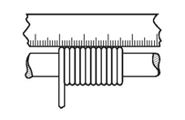
第1节《长度和时间的测量》
1.同学之间交流:怎样才能更精确地测量硬币的直径、硬币的周长、一页纸的厚度、铜丝的直径?你能想出多少种测量硬币周长的方法?
参考答案
纸的厚度——测量出 100张纸的厚度再除100
铜丝的直径——将铜丝在一只笔上排紧绕上数圈，测出所绕铜丝的长度，再用这一长度除以所绕的圈数就得到了铜丝的直径。

Slide 6
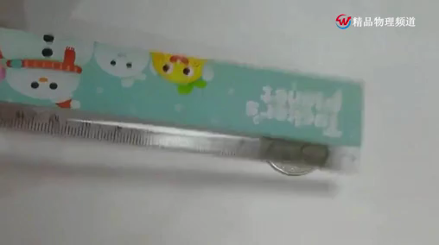
第1节《长度和时间的测量》
1.同学之间交流:怎样才能更精确地测量硬币的直径、硬币的周长、一页纸的厚度、铜丝的直径?你能想出多少种测量硬币周长的方法?
参考答案
①在硬币边缘做一记号，在直尺上滚动一周，读出周长值；
②用棉线在硬币上绕一周，用直尺量出棉线的长度；
③用直尺和三角尺量出硬币直径，算出周长。

Slide 7
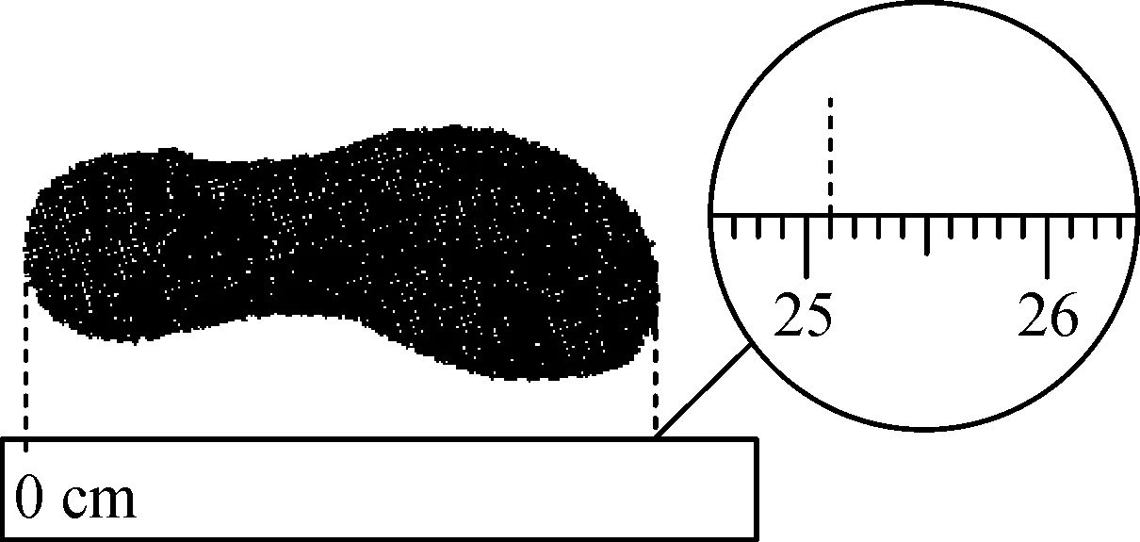
第1节《长度和时间的测量》
2.你知道吗?人的身体中藏有很多“尺”， 比如在通常情况下，人站立时身高大约是脚长的7倍。请你根据这一常识，设计一个方案，估测你的身高约为多少。
参考答案
用刻度尺测出自己一只脚的长度L，则自己的身高为7L
Notes:
说明:本题的目的是纠正一部分学生认为沉入水中的物体不会受到浮力作用的错误认识，同时为阿基米德原理的学习作必要的铺垫。沉入水中的物体也排开了一定体积的水，当然也会受到浮力的作用。

Slide 8
第1节《长度和时间的测量》
3.一天等于多少秒?
参考答案
1天=24× 3600 s= 86400s

Slide 9

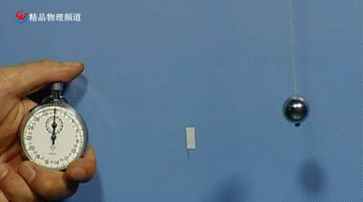
第1节《长度和时间的测量》
4.在一条长绳的一端系一个小铁块就做成了一个摆(图1.1-8)。要测出它摆动一个来回所用的时间(周期)，怎样能测得更准确?你能做一个周期为1 s的摆吗?
参考答案
利用累积法，测量多个周期的总时间求平均值可以测得更准确。调整摆长可以做出周期为1s的摆长。

Slide 10
第2节《运动的描述》

Slide 11
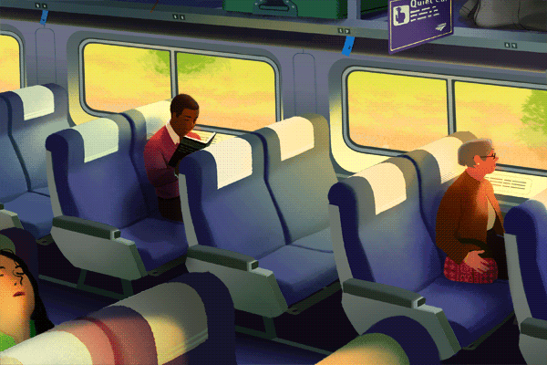
第2节《弹力》
1.分别以火车头、车厢的座椅、树木、房屋为参照物，说一说行驶列车行李架，上的物品相对于哪些是静止的，相对于哪些是运动的。
参考答案
以火车车头为参照物——物品是静止的。
以车厢座椅为参照物——物品 是静止的。
以树木为参照物——物品是运动的。
以房屋为参照物——物品是运动的。
Notes:
说明:本题考查学生对阿基米德原理的认识,巩固浮力的大小只与液体的密度和排开液体的体积有关，与其他因素无关。

Slide 12
第2节《弹力》
2.鲁迅的《社戏》中有这样的描写:“淡黑的起伏的连山，仿佛是踊跃的铁的兽脊似的，都远远地向船尾跑去了....其中“山...向船尾跑去了”所选的参照物是（ ）
A.山 B.船 C.流水 D.河岸
B
解析：向船尾跑去了，就是离船越来越远了，以船为参照物。

Slide 13
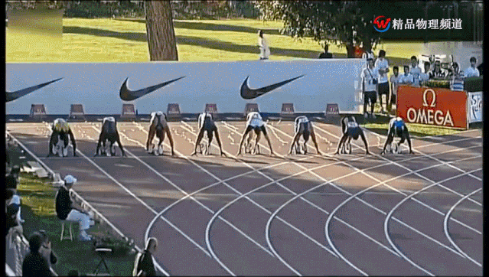
第2节《弹力》
3.看电视转播的百米赛跑时，我们常常感觉运动员跑得很快，但实际上他们始终处在屏幕内。人们怎么会认为他们是运动的呢?谈谈你的看法。
参考答案
若以电视机为参照物，则可近似认为运动员和屏幕之间相对静止；但实际上我们根据经验，会很自然地选取相对于地球不动的物体为参照物，如以电视机中的观众、跑道为参照物，就会感觉运动员是运动的。

Slide 14
第3节《运动的快慢》

Slide 15
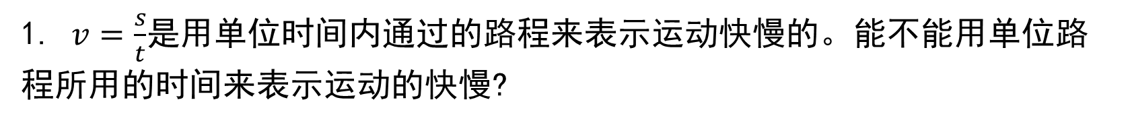
第3节《运动的快慢》
1. $$v=\frac{s}{t}$$是用单位时间内通过的路程来表示运动快慢的。能不能用单位路程所用的时间来表示运动的快慢?
参考答案
可以，也可以用这个方法表示物体运动的快慢。
如果按照这个规定,物体通过单位路程所用的时间越短,物体运动得就越快;而通过单位路程所用的时间越长，则物体运动得越慢。
但采用这种方法比较起来很不方便,所以我们用单位时间内通过的路程来表示物体运动的快慢。

Slide 16
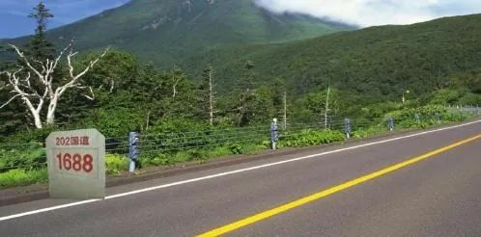
第3节《运动的快慢》
2.有些公路旁每隔1km就立着一个里程碑。如何利用里程碑估测自行车的速度?
参考答案
用手表测出通过1km所用的时间，再用速度公式 $$v=\frac{s}{t}$$求出速度。

Slide 17
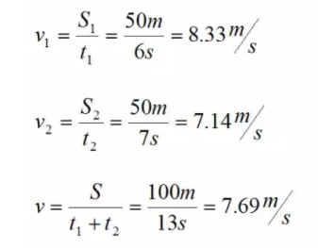
第3节《运动的快慢》
3.小明在跑百米时前50 m用时6 s，后50 m用时7 s，小明前、后50 m及百米全程的平均速度各是多少?
参考答案
解：小明前50m的平均速度为：
小明后50m的平均速度为：
小百米全程的平均速度为：

Slide 18
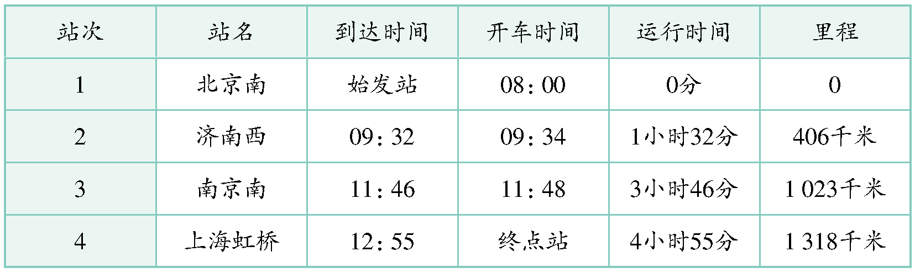
第3节《运动的快慢》
4、北京南站到上海虹桥站的G11次高速列车运行肘刻表(2011)如下表所示：
根据列车运行时刻表回答下列问题：
(1)列车由北京南站驶往上海虹桥站全程的平均速度是多少？
(2)列车在哪个路段运行得最快?在哪个路段运行得最慢?

Slide 19
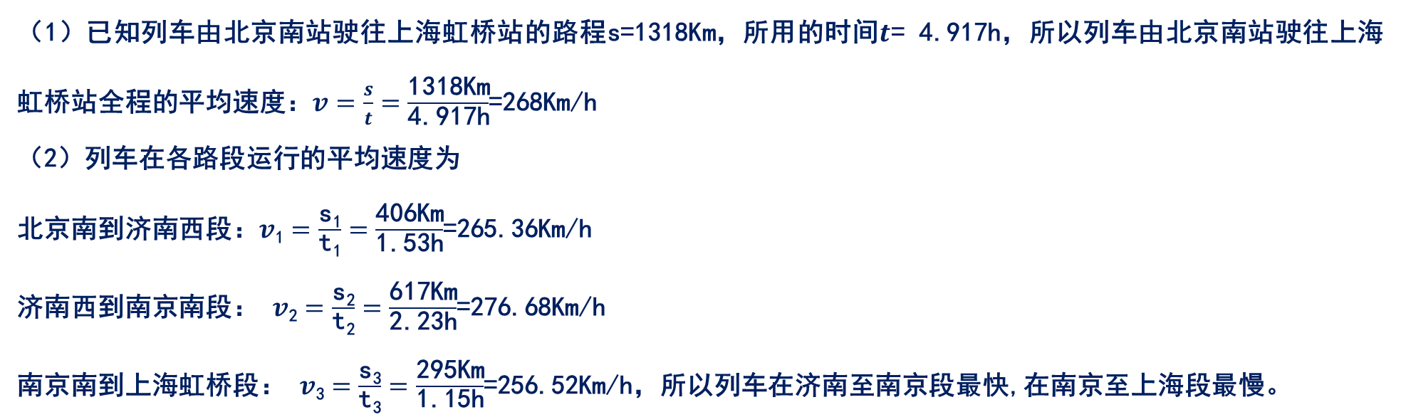
第3节《运动的快慢》
参考答案
（1）已知列车由北京南站驶往上海虹桥站的路程s=1318$$Km$$，所用的时间$$t$$= $$4.917h$$，所以列车由北京南站驶往上海虹桥站全程的平均速度：$$v=\frac{s}{t}=\frac{1318Km}{4.917h}$$=268Km/h
（2）列车在各路段运行的平均速度为
北京南到济南西段：$$v1=\frac{s1}{t1}=\frac{406Km}{1.53h}$$=265.36Km/h
济南西到南京南段： $$v2=\frac{s2}{t2}=\frac{617Km}{2.23h}$$=276.68Km/h
南京南到上海虹桥段： $$v3=\frac{s3}{t3}=\frac{295Km}{1.15h}$$=256.52Km/h，所以列车在济南至南京段最快,在南京至上海段最慢。

Slide 20
第4节《测量平均速度》

Slide 21

第4节《测量平均速度》
1、在测量平均速度的实验中，应该用 测量小车通过的路程s，用 测量小车运动的时间t，通过公式 求出平均速度。
刻度尺
$$v=\frac{s}{t}$$
停表（秒表）

Slide 22
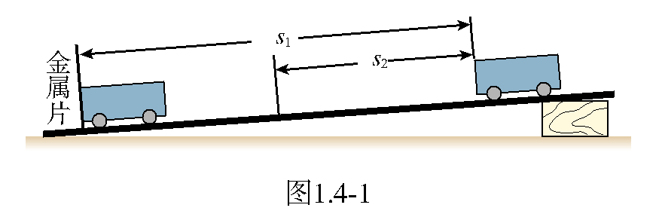
第4节《测量平均速度》
2、在用图1.4-1的方法测量平均速度的实验中,小车两次运动的平均速度v₁、v₂不一样,你认为可能的原因是什么?请简要列出两条可能的原因。
参考答案
（1）用停表测量时间有误差。
（2）用刻度尺测量路程时有误差。

Slide 23
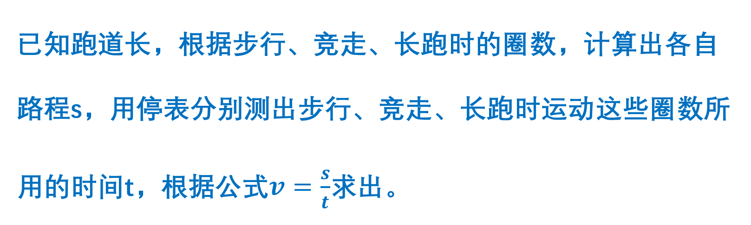
第4节《测量平均速度》
3、学校操场上跑道的长度是已知的。怎样利用这条跑道和手表,测定自已正常步行时、竞走时、长跑时的平均速度?
已知跑道长，根据步行、竞走、长跑时的圈数，计算出各自路程s，用停表分别测出步行、竞走、长跑时运动这些圈数所用的时间t，根据公式$$v=\frac{s}{t}$$求出。
参考答案

Slide 24
第4节《测量平均速度》
4、有一个量程约2m的卷尺,请你设计一个简单的方法估测你家到学校的路程,写出具体的步骤。
参考答案
用卷尺测出自己正常步行时一步的长度L,记录从家到学校一共走了n步,就可以计算出从家到学校的路程s=nL。
也可以先测出步行1min走的路程,再用手表测出从家走到学校的时间,最后求出路程。

